Slide 1

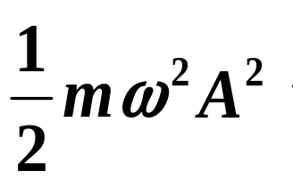
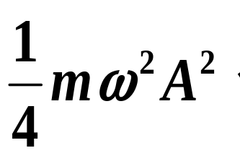
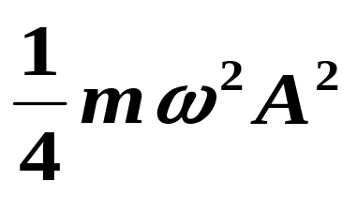
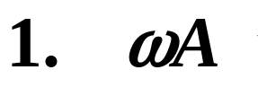
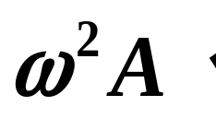
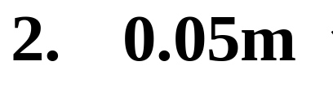
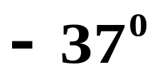
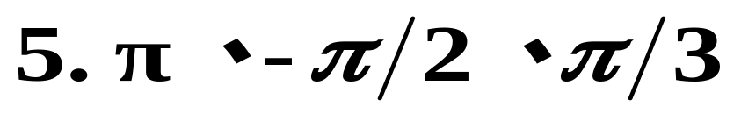
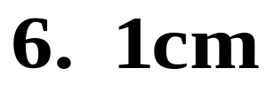
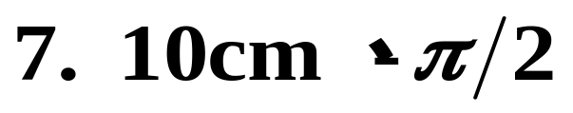
(一)选择题
B、B、D、C、D、B、C、B、C、D
(二)填空题
3. 系统、
初始状态
4. 相等、相等、不等
8. 阻尼大小、阻尼

Slide 2
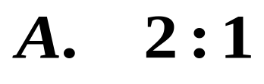
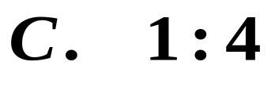
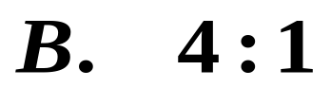
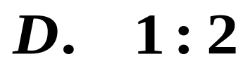
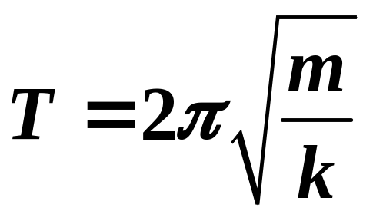
(一)选择题
第一章 机械振动
1. 两个相同的弹簧，一端固定，另一端分别悬挂质量为m₁、 m₂ 的两个物体。若两个物体的振动周期之比为 T₁:T₂= 2:1，则 m₁:m₂= ( )

Slide 3
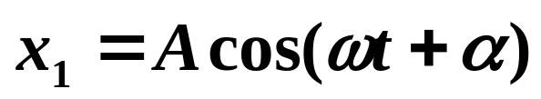
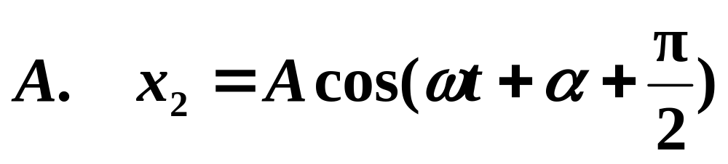

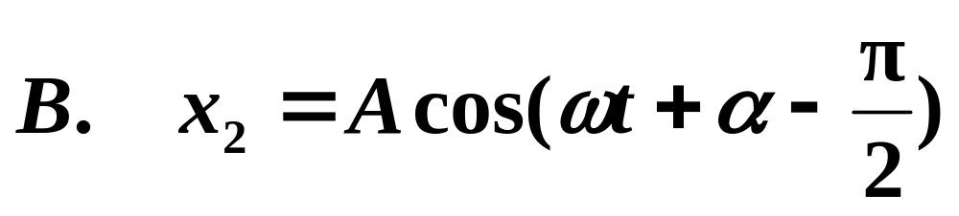

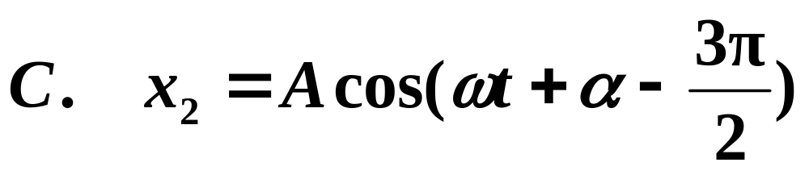
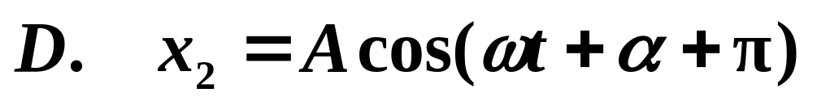
2. 两个质点各自做简谐振动，它们的振 幅 相 同。第 一 个 质 点的振动方程 ，当第一个质点从相对平衡位置的正位移回到平衡位置时，第二个质点在正最大位移处，第二个质点的振动方程为：( )

Slide 4
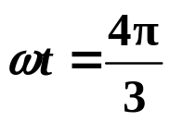
3. 质点作周期为T，振幅为A的谐振动，则质点由平衡位置运动到离平衡位置A/2处所需的最短时间是: ( )
A.T/4 B.T/6 C.T/8 D.T/12
4. 一质点在x轴上做谐振动，振幅A=4cm，周期T=2s，其平衡位置取作坐标原点，若t=0时刻质点第一次通过x=-2cm处，且向x轴正方向运动，则质点第二次通过x=-2cm处时刻为
A. 1s B. 3s/2
C. 4s/3 D. 2s

Slide 5
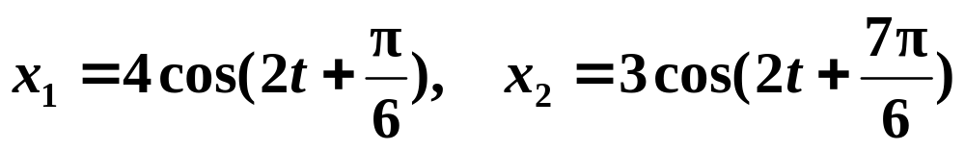

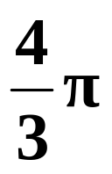
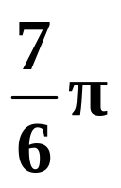

5. 一质点同时参与两个在同一直线上的谐振动，其振动方程分别为
则关于合振动有结论：( )
A. 振幅等于1cm，初相等于
B. 振幅等于7cm，初相等于
C. 振幅等于1cm，初相等于
D. 振幅等于1cm， 初相等于

Slide 6
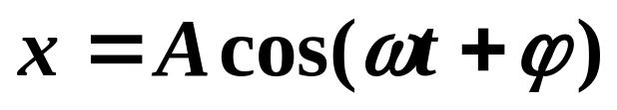
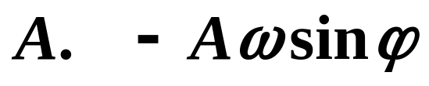
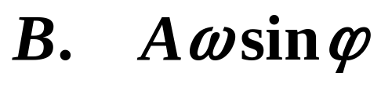
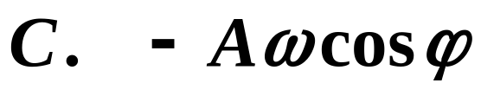
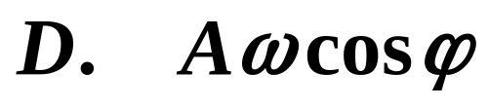
6. 一质点作简谐振动，振动方程为
当时间t=T/2（T为周期）时，质点的速度为
7. 对一个作简谐振动的物体，下面哪种说法是正确的
A. 物体处在运动正方向的端点时，速度和加速度都达到最大值；
B. 物体位于平衡位置向负方向运动时，速度和加速度都为零
C. 物体位于平衡位置且向正方向运动时，速度最大，加速度为零；
D. 物体处在负方向的端点时，速度最大，加速度为零。

Slide 7
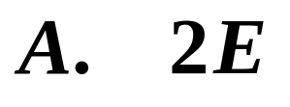
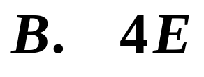
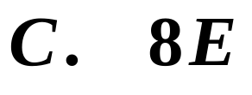
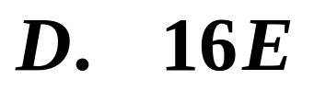

8.一弹簧振子作谐振动，总能量为E，若谐振动振幅增加为原来的2倍，重物的质量增加为原来的4倍，则它的总能量为（ ）
9. 弹簧振子系统谐振动周期为T，将小球放入水中，水的浮力恒定，粘滞阻力及弹簧质量不计，若使振子沿竖直方向振动起来，则
A. 振子仍作简谐振动，但周期<T ;
B. 振子仍作简谐振动，但周期>T ;
C. 振子仍作简谐振动，且周期仍为T ；
D. 振子不再作简谐振动。

Slide 8
10. 物体在周期性外力作用下发生受迫振动，且周期性外力的频率与物体固有频率相同。若忽略阻力，在稳定情况下，物体的运动表现出如下特点
物体振动频率与外力驱动力的频率不同， 振幅呈现有限值;
B.物体振动频率与外力驱动力的频率相同，振幅呈现有限值;
C.物体振动频率与外力驱动力的频率不同，振幅趋于无限大;
D.物体振动频率与外力驱动力的频率相同，振幅趋于无限大。

Slide 9
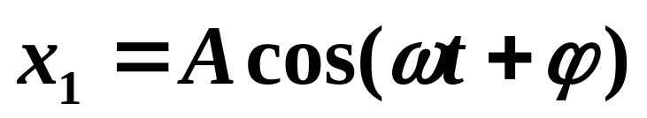
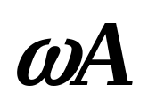
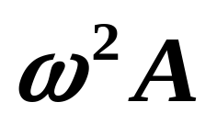
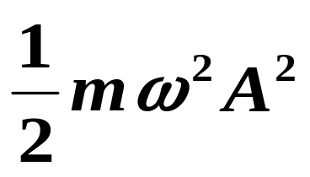
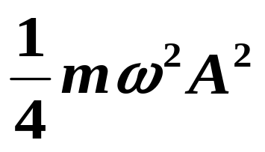
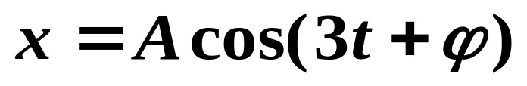

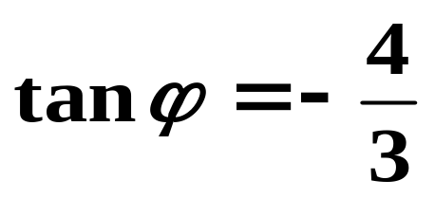
(二) 填空题
1.已知谐振动方程为 ，振子
质量为m，振幅为A，则振子最大速度为_____，
最大加速度为______，振动系统总能量为
________，平均动能为______ ，平均势
能为______ 。
2. 一简谐振动的表达式为 ，已知t＝0时的位移是0.04 m，速度是0.09m·s⁻¹。则振幅A＝_____ ，初相ϕ＝_____ 。

Slide 10
3. 无阻尼自由简谐振动的周期和频率由______所决定，对于给定的简谐振动，其振幅、初相由____________ 决定。
系统
初始状态
4.两个相同的弹簧以相同的振幅作谐振动，当挂着两个质量相同的物体时其能量_______，当挂着两个质量不同的物体仍以相同的振幅振动，其能量________，振动频率________。
相等
相等
不等

Slide 11

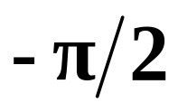
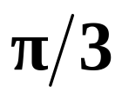

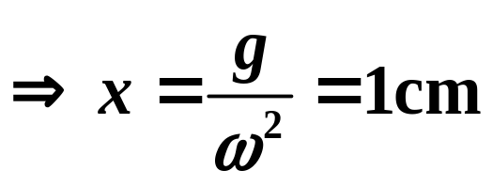

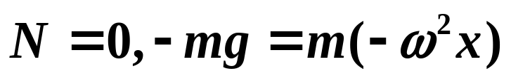
5. 一弹簧振子作简谐振动，振幅为A，周期为T，运动方程用余弦函数表示，若t=0时，
(1)振子在负的最大位移处，则初相位为_____。
(2)振子在平衡位置向正方向运动，则初相位为 _____。
(3)振子在位移A/2处，向负方向运动，则初相位 为_____。
6. 上面放有物体的平台，以每秒5周的频率沿竖直方向作简谐振动，若平台振幅超过_______，物体将会脱离平台。（g=9.8m/s²）

Slide 12
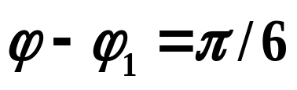
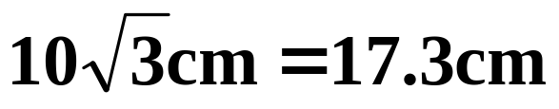

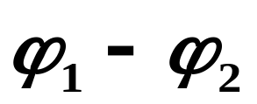

7. 两个同方向同频率的简谐振动，其合振动的振幅为20cm,与第一个简谐振动的相位差
若第一个简谐振动的振幅为 。则第二个简谐振动的振幅为_________cm。第一、二个简谐振动的相位差 为___________。
A
A₂
A₁
8. 物体的共振角频率与系统自身性质以及___________有关。系统的__________越大，共振时振幅值越低，共振圆频率越小。
阻尼大小
阻尼

Slide 13
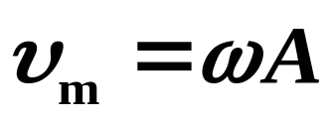
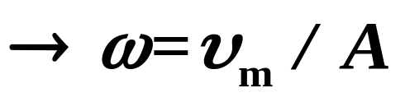


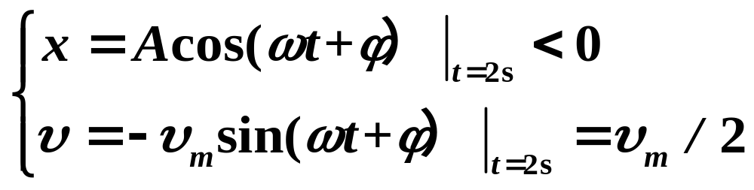



(三) 计算题
1. 一弹簧振子，振幅A = 2 cm，最大速度υ_{m} = 8π m/s。 t = 2s时，x < 0，υ = υ_{m} /2 。试求：（1）振子的振动频率；（2）振动方程。
解：
（1）
（2）

Slide 14






2. 质点沿x轴作简谐振动(平衡位置为x轴的原点)，振幅为A = 30 mm，频率ν =6Hz。
(1)选质点经过平衡位置且向x轴负方向运动时为计时零点，求振动的初位相。
(2)选位移x=-30 mm 时为计时零点,求振动方程；
(3)按上述两种计时零点的选取法,分别计算t=1s时振动的相位。
解：
(1)由旋转矢量图知：
v₀< 0
(2)由旋转矢量图知：
-A
0
x
(3)

Slide 15





3. 如图所示，一平面简谐波沿Ox轴正向传播，速度大小为u，若在x轴上P处（x=L）质点的振动方程为
.求：
（1）O 处质点的振动方程；
（2）该波的波动方程；
（3）与P处质点振动状态相同那些质点的位置。
L
O
P
解：
（1）
（2）
（3）
（k取整数）

Slide 16



4. 一物体质量为0.25kg，在弹性力作用下作简谐 振动，弹簧的倔强系数 k = 25 Nm⁻¹，如果起始振动时具有势能0.06J和动能0.02J，求：
(1) 振幅；
(2) 动能恰好等于势能时的位移；
(3) 经过平衡位置时物体的速度。

